Slide 1




離開時，
以我喜歡的樣子
作者 樹木希林
報告人 陳昱儒

Slide 2

參
貳
壹
目錄
心得分享
本書背景與架構
作者介紹

Slide 3

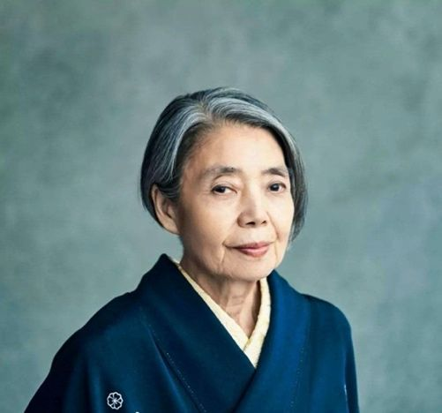

壹、作者介紹
日本演技派女演員，一九四三年出生於東京，一九六一年以「悠木千帆」為藝名，開始演藝生涯。一九七七年更名「樹木希林」。
2000年後因電影獲高度關注，演出作品如《東京鐵塔:老媽和我，有時還有老爸》，憑母親一角，獲日本電影金像獎最佳女主角，自此與枝裕和導演展開長達十年的電影合作。
一生有過兩段婚姻，一九七三年與搖滾樂手內田裕也再婚，但逾四十年處於分居狀態。二O一八九月十五日去世，享壽七十五歲。
樹木希下

Slide 4



貳、本書背景與架構
背景
生
病
二O一八年九月十五日，演員樹木希林女士去世，享壽七十五歲。
本書是出於樹木希林女士曾經拍過寶島社企業廣告，牽起的緣分得以出版。
本書從他的話語之中加以挑選，再以生、老、病、死等人聲普遍會經歷的課題為中心，編輯而成
老
人
絆
家
務
死

Slide 5
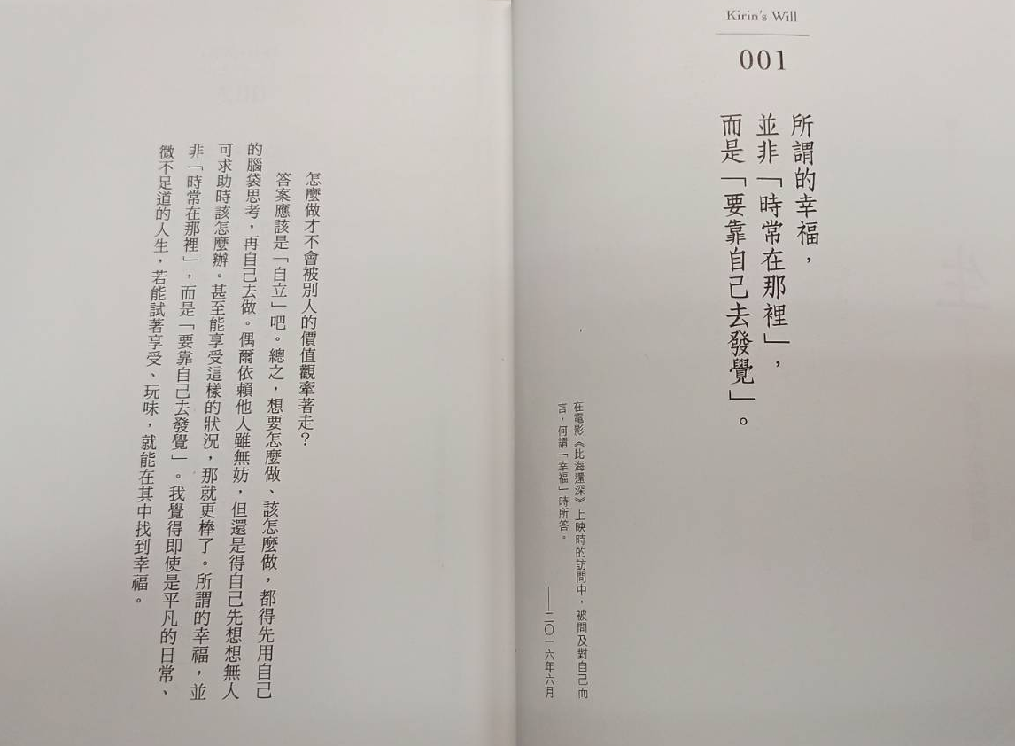
貳、本書背景與架構

Slide 6


參、心得分享
生
所謂幸福，
並非「時常在那裡」，
而是「要靠自己去發覺」。

Slide 7
參、心得分享
生
不論是一個人、兩個人，
就算有十個人在，寂寞的人還是會寂寞。
人就是這樣啊。

Slide 8
參、心得分享
生
一個人所能擁有的是有限的，
想要的再多，也沒能力全拿走。

Slide 9
參、心得分享
咦？
你說有人因為我說的話而得到了救贖？
這已經是依存症了阿，拜託自己想想吧。
生

Slide 10
參、心得分享
人啊，就是那種即使明天地球就要毀滅了，
今天還是堅持要種下頻果樹的生物。
我們一起抱著這樣的想法活下去吧。
生

Slide 11
參、心得分享
生
讓別人來評價你是很危險的事。
得獎時不迷失自我，才會有下一次。

Slide 12
參、心得分享
生
這世上也不是到處都是真實的東西，
倒是假的比較常見。

Slide 13
參、心得分享
生
請用有趣的眼光接受所有事物，
愉快地活著。
不需要太努力，也別太消極。

Slide 14
參、心得分享
想到身為一個人，該如何走下人生舞台，
總感覺自己「仍不夠成熟，可也要結束了呢」。
老

Slide 15
參、心得分享
老
包括負面的事在內，
一切都會成為自己的養分。

Slide 16
參、心得分享
不管哪一對夫妻，都是有緣才能結合，
這意味著自己也包含著對方不好的部分。
只要能明白這一點，
大概就能想通結婚是怎麼一回事了吧。
人

Slide 17
參、心得分享
生
有時你從一旁看來覺得好像很不錯的事，
意外地對當事者來說卻是痛苦萬分，
因為每個人的立場狀況事不同的。

Slide 18
參、心得分享
人
賺錢的人，
只要拿錢就有責任。

Slide 19
參、心得分享
絆
為了來生不要再相遇，
現在可得要好好地在一起(笑)。

Slide 20
參、心得分享
家
家人之間，
並沒有「非得如此」的規則。

Slide 21
參、心得分享
家
換個詞來說，
缺點也能變優點。

Slide 22
參、心得分享
我希望自己能成為畫筆下的其中一個顏色，
或是庭院裡的其中一棵樹就好了。
因為在這裡，最令我感到自在。
務

Slide 23
參、心得分享
務
人也有所謂的「物盡其用」，
一個人會因為被放在不同的地方，
決定它可能是好好發揮所長，
或是坐著無趣的事。

Slide 24
參、心得分享
務
不被期待，
才能做出最好的東西。

Slide 25
參、心得分享
務
要看他們能否盡到應盡的責任，
來決定今後他們做為人的價值。

Slide 26
參、心得分享
希望自己年紀愈大，表情愈是有精神。我希望自己能夠活到全身細胞無法再動、
心無執念為止。
如此一來，就能夠接受一切、
毫無遺憾地死去吧。
死

Slide 27
參、心得分享
死
能夠漸漸衰老而去，
是最棒的死法。

Slide 28
參、心得分享
死
我的理想是希望活到最後一刻都是美的。
存在的本身，
是為了想要成為人家看你時，
能屏息讚嘆的那種人，
不是為了那些有形之物，
而是心的器量。

Slide 29
參、心得分享
死
我想告訴孩子們、孫子們，
死亡是日常之中一件事。
如此一來，他們就不會那麼害怕死亡，
會知道要珍惜他人。

Slide 30
參、心得分享
死
現在我能夠很有自信地說，
直到今日的人生，非常圓滿。
就在這裡向大家說再見了。
二O一八年五月

Slide 31
謝謝您的聆聽

